Slide 1
Merci de votre présence!
Bienvenue
dans la classe de votre enfant
[Nom] Enseignante

Slide 2
L’horaire régulier
am: 8h10 à 10h42 pm: 12h55 à 15h05
La surveillance sur la cour commence à 8h00 et 12h50 En retard? Se présenter au secrétariat
Les entrées et les sorties se font [endroit]
Si absence ou retard, aviser le secrétariat: [courriel], [téléphone]

Slide 3
Une journée au préscolaire
am
Accueil
Routine du calendrier
Causerie, danse, psychomotricité, chansons…
Collation
Ateliers défis
Jeux libres
pm
Jeux extérieurs
Détente
Histoire
Activité dirigée
Jeux libres

Slide 4
Communication maison-école
Pochette messager
Courriel
Rencontre sur r-v seulement
Appel téléphonique

Slide 5
La collation
Recommandations: fruits frais, légumes et fromage.
Évitez les liquides pour limiter les dégâts. Choisissez une collation que votre enfant est capable de manipuler seul.
Préparez les fruits à l’avance si nécessaire (ex: pelez les oranges)
Gourde d’eau (fontaine non accessible)

Slide 6
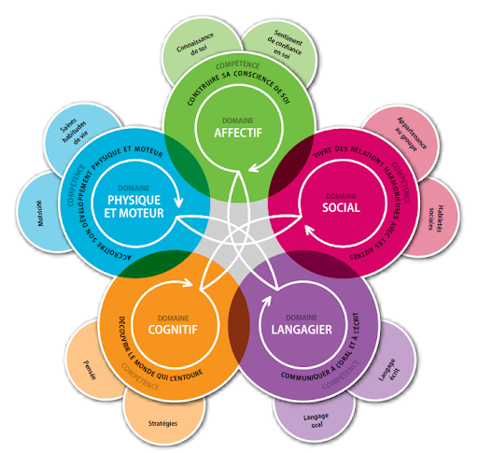
Le programme de la maternelle

Slide 7
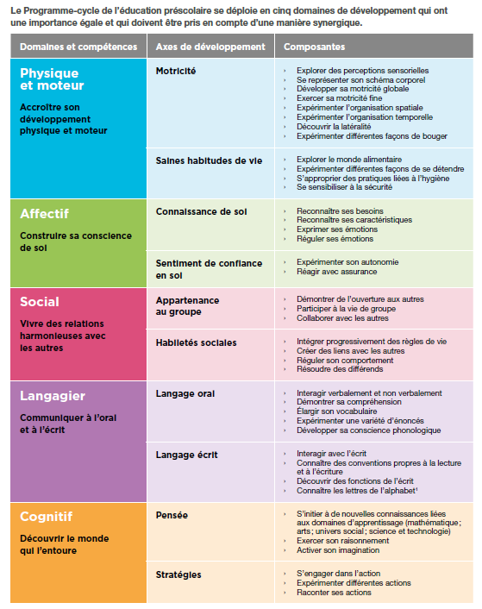

Slide 8
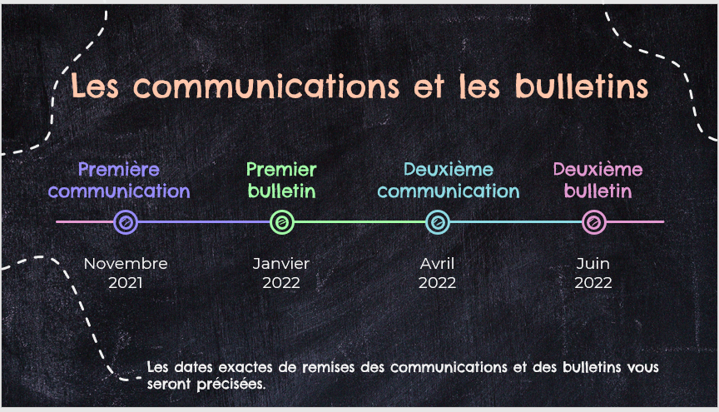

Slide 9
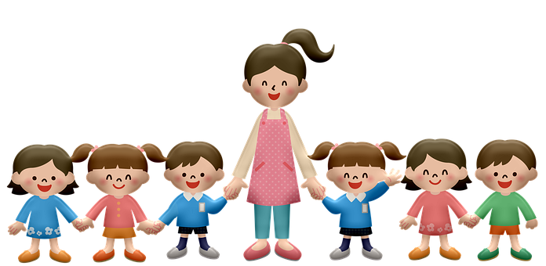
Bonne année scolaire!
Merci de votre confiance et de votre collaboration!
Pour me joindre: [adresse courriel]
Source de l’image: Pixabay.com

Slide 10
Credits
Presentation template by SlidesCarnival
Photographs by Unsplash

